Slide 1
编 译 实 验
词法和语法分析的代码放在报告最后
提交时间：考试前1周的周五
实验内容
实验原理
结果和分析，截图包括二元试文件内容1/3-1/2，出错信息，要包括3种错误。
词法分析

Slide 2
PART 01 概述
源语言：求n！的极小语言
（文法见后）

Slide 3
<程序>→<分程序>
<分程序>→begin <说明语句表>；<执行语句表> end
<说明语句表>→<说明语句>│<说明语句表> ；<说明语句>
<说明语句>→<变量说明>│<函数说明>
<变量说明>→integer <变量>

Slide 4
<变量>→<标识符>
<标识符>→<字母>│<标识符><字母>│ <标识符><数字>
<字母>→a│b│c│d│e│f│g│h│i│j│k│l│m│n│o │p│q │r│s│t│u│v│w│x│y│z
<数字>→0│1│2│3│4│5│6│7│8│9
<函数说明>→integer function <标识符>（<参数>）；<函数体>
<参数>→<变量>

Slide 5
<函数体>→begin <说明语句表>；<执行语句表> end
<执行语句表>→<执行语句>│<执行语句表>；<执行语句>
<执行语句>→<读语句>│<写语句>│<赋值语句>│<条件语句>
<读语句>→read(<变量>)
<写语句>→write(<变量>)

Slide 6
<赋值语句>→<变量>:=<算术表达式>
<算术表达式>→<算术表达式>-<项>│<项>
<项>→<项>*<因子>│<因子>
<因子>→<变量>│<常数>│<函数调用>
<常数>→<无符号整数>
<无符号整数>→<数字>│<无符号整数><数字>

Slide 7
<条件语句>→if<条件表达式>then<执行语句>else <执行语句>
<条件表达式>→<算术表达式><关系运算符><算术表达式>
<关系运算符> →<│<=│>│>=│=│<>

Slide 8
2. 工具语言: 均可。

Slide 9
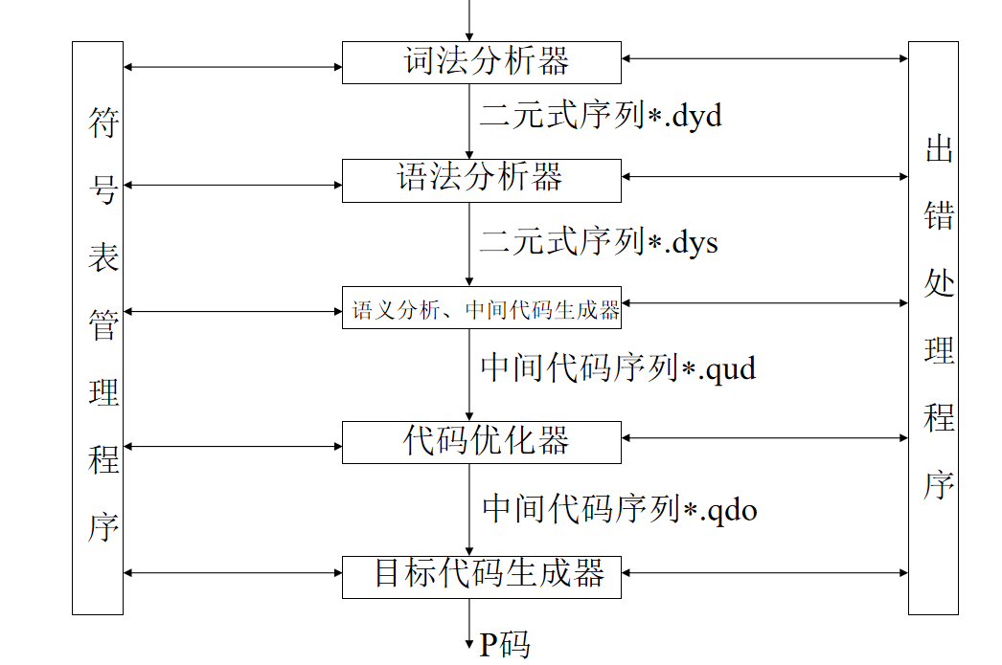
编译程序的结构
源程序字符串∗.pas

Slide 10
PART 02
二. 各阶段的输入输出
1. 词法分析
源程序
∗.pas
二元式
(文本文件∗.dyd)
词法分析器

Slide 11
PART 03
三.数据结构
1. 二元式文件∗.dyd
(1)二元式形式:
单词符号∪种别
长度为16
一个空格
长度为2

Slide 12
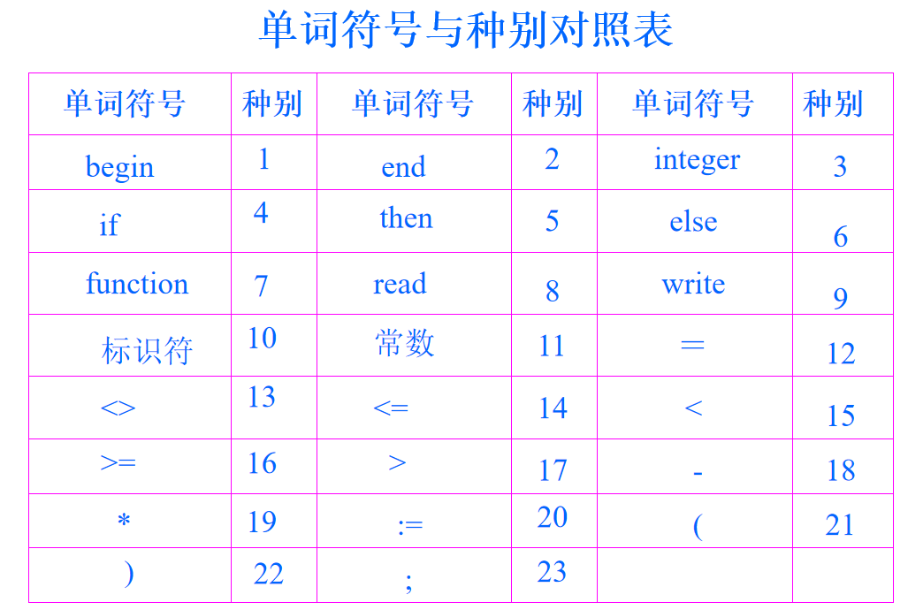

Slide 13
(2)每行后加一
“∪∪∪...∪EOLN∪24”
(3)文件结尾加
“∪∪∪...∪EOF∪25”
思考：1.为什么要引入种别对照表？
2.为什么需要行结束符和文件结束符？

Slide 14
2. 错误信息文件∗.err
(1)错误信息格式
***LINE:行号∪∪错误性质
（2）词法需要报三种错误：
1.非法字符（大写字符合法）；
2.冒号不匹配。
3.标识符长度溢出。
(2)注意: 进入每一阶段, 首先打开∗.err, 如果无错误, 则∗.err为空，

Slide 15
PART 04
四. 实现提示
1. 多数文件均和源文件同名, 仅扩展名不同。
2. 词法分析时, 注意行尾和文件尾。
3. 词法分析的实现方法——利用状态转换图
注意：必须要有所有报错截图。

Slide 16
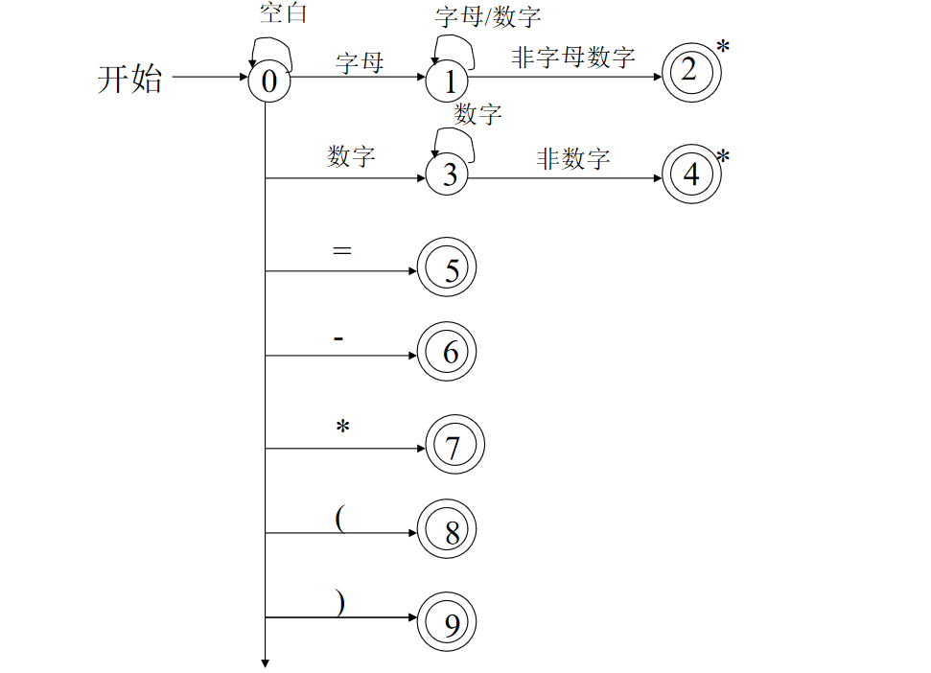
*表示指针回退一步

Slide 17
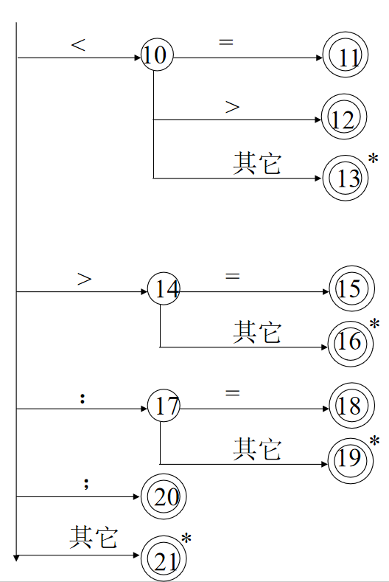

Slide 18
PART 04
五. 实验要求
1. 完成词法分析，语法分析。
2. 词法分析与语法分析必须有出错信息。
3. 提交: 实验报告
(1) 源程序、测试程序、运行结果
(2) 设计思想、总控算法、主要服务子程序算法、总结(心得、收获、建议等)。

Slide 19
测试程序
begin
integer k;
integer function F(n);
begin
integer n;
if n<=0 then F:=1
else F:=n*F(n-1)
end;
read(m);
k:=F(m);
write(k)
end

Slide 20
实验老师联系方式
陈昆
邮箱：CHENKUN@UESTC.EDU.CN
电话：13880986237

